Slide 1
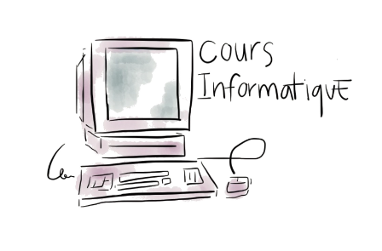


Année
2024
2025

Slide 2
Je vais vous présenter le nouveau programme de l’année 2024/2025

Slide 3
Septembre:
Présentation du bureau Windows 10 et Windows 11
Apprendre à manipuler la souris
Octobre
Découvrir internet
Novembre

